Slide 1
מערכת שידורים לאומית
שקופית זו היא חובה
עליכם להתקין את הפונט Varela Round לפני תחילת העבודה.
אם ברצונכם לצפות בהנחיות להתקנת פונט Varela Round, תוכלו לעשות זאת בקלות.
צפו בסרטון הבא:
https://www.youtube.com/watch?v=NN9IgGTwbF0&feature=youtu.be
קישור להורדת הפונט (אשרו את הודעת האבטחה)

Slide 2
אוטומט מחסנית מדעי המחשב - מודלים חישוביים
שקופית זו היא חובה
מלאו את פרטי השיעור, המקצוע והמורה .
(אין צורך להשאיר את הכיתובים "שם השיעור" , "המקצוע", מחקו אותם וכתבו רק את הפרטים עצמם).
כיתות יא'-יב'
שם המורה: ערין מטר
שם מורה בודק: אירית סעדון

Slide 3
מה נלמד היום
פרטו בשקופית זו את נושאי הלימוד של השיעור
חזרה – אוטומט סופי דטרמיניסטי
חזרה – טיפוס הנתונים מחסנית
אוטומט מחסנית – הגדרה
תרגילים בבניית אוטומט מחסנית
שיעור 1

Slide 4
חזרה אוטומט סופי דטמיניסטי
(אין צורך להשאיר את הכיתובים "שם הפרק" , "כותרת משנה", מחקו אותם וכתבו רק את הפרטים עצמם).
מודל חישובי שמאפשר לבדוק אם מילים שייכות לשפה או לא.
השפות שניתן לבנות עבורן אס"ד נקראות שפות רגולריות.

Slide 5
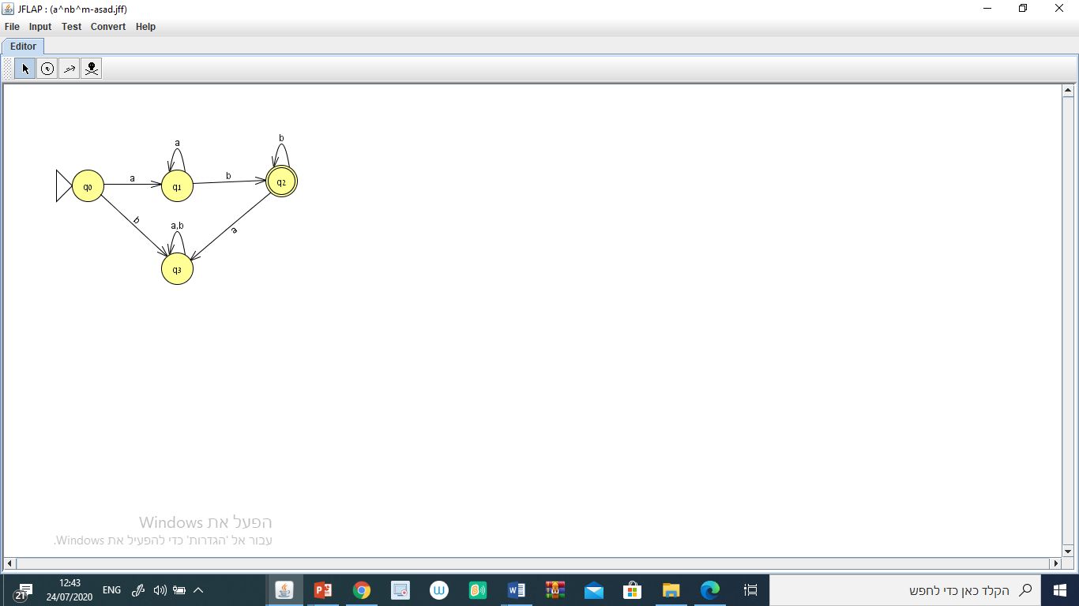
דוגמא
שים לב: המילה הריקה לא שייכת לשפה. למה?
פריסה 1 (הפריסות שונות זו מזו במיקום תיבות הטקסט וגרפיקת הרקע, ותוכלו לגוון ביניהן)
את השקופית הזו תוכלו לשכפל, על מנת ליצור שקופיות נוספות הזהות לה – אליהן תוכלו להכניס את התכנים.
כדי לשכפל אותה, לחצו עליה קליק ימיני בתפריט השקופיות בצד ובחרו "שכפל שקופית" או "Duplicate Slide"
(מחקו ריבוע זה לאחר הקריאה)
נתונה השפה:
L = { a^{n}b^{m}| n,m>0}
השפה מורכבת ממלים שמורכבות מרצף של a-ים ואחריו רצף של b-ים.
דוגמאות למילים ששייכות לשפה: ab,aab,aabbbb,aaaaab
אס"ד עבור השפה

Slide 6
כעת, נתבונן בשפה הבאה:
L1 = { a^{n}b^{n}| n >0}
מה ההבדל בין השפה הזו לשפה הקודמת?(L = { a^{n}b^{m}/ n,m>0})
מספר ה- a-ים שווה למספר ה- b-ים בשפה L1.
דוגמאות למלים ששיכות לשפה L1: aabb,ab,aaabbb
האם ניתן לבנות עבור השפה הזו אס"ד ?האם בעזרת אס"ד ניתן למנות מספר לא ידוע של אותיות? האם אס"ד יכול להשוות בין מספר אותיות?
האם השפה הזו היא רגולרית? למה ?
איך קוראים לשפה הזו ?

Slide 7
L1 = { a^{n}b^{n}| n >0} נקראת שפה חופשית הקשר
היא שפה לא רגולרית
לשפות אלה קיים מודל חישובי שבודק אם מלים שייכות/לא שייכות לשפה , מודל זה נקרא אוטומט מחסנית.
אוטומט מחסנית נעזר באמצעי זיכרון שנקרא מחסנית.
המחסנית מאפשרת להשוות בין מספר ערכים (קטן,גדול,שווה).
לשם כך נצטרך לשמור את מספר מופעי ה-a-ים כדי להשוות אותם עם מספר מופעי ה-b-ים.
בואו נעשה חזרה על המושג מחסנית

Slide 8
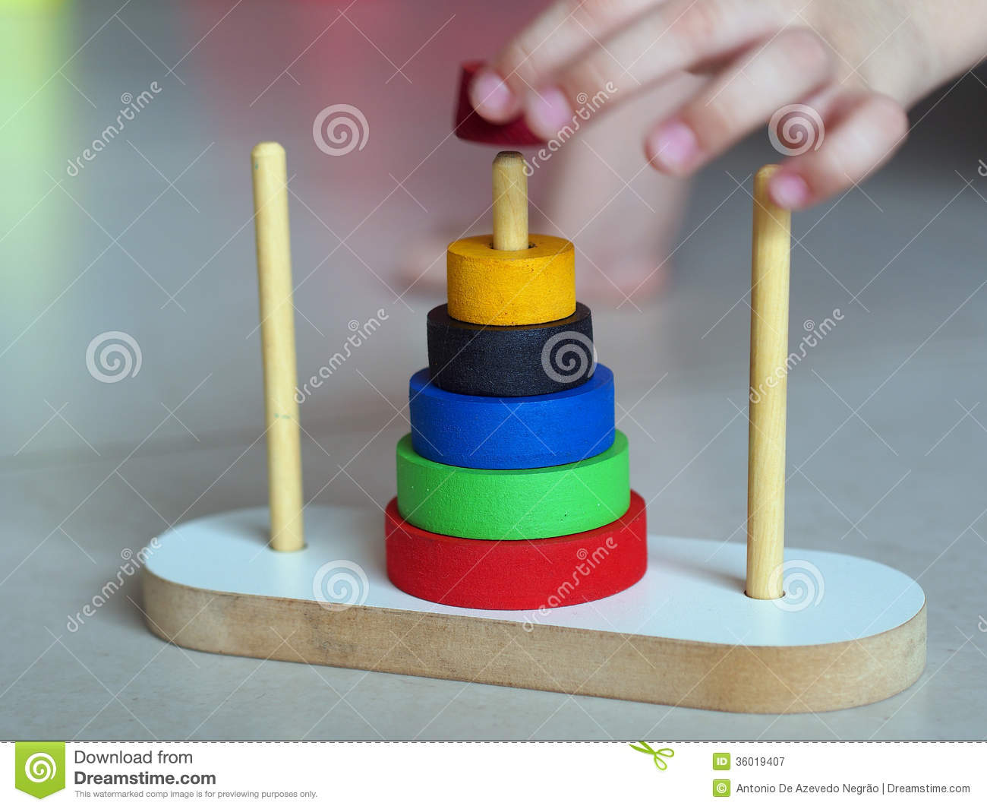
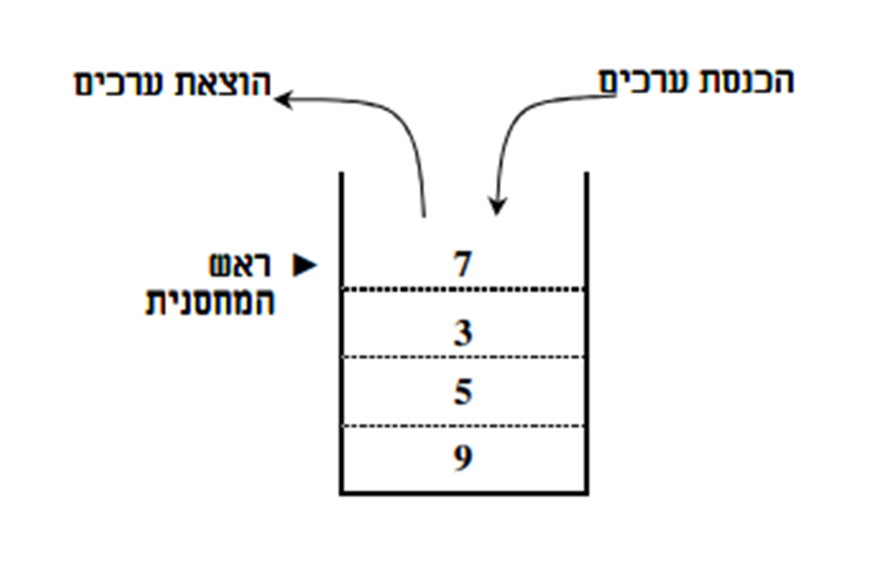
חזרה קצרה
פריסה 1 (הפריסות שונות זו מזו במיקום תיבות הטקסט וגרפיקת הרקע, ותוכלו לגוון ביניהן)
מחסנית מה זה?
מחסנית stack היא טיפוס נתונים מופשט המכיל אוסף סדור של איברים.
כך שהאיבר האחרון שנכנס אליו הוא הראשון שיוצא ממנו..
מה שנקרא LIFO - Last In First Out
את השקופית הזו תוכלו לשכפל, על מנת ליצור שקופיות נוספות הזהות לה – אליהן תוכלו להכניס את התכנים.
כדי לשכפל אותה, לחצו עליה קליק ימיני בתפריט השקופיות בצד ובחרו "שכפל שקופית" או "Duplicate Slide"
(מחקו ריבוע זה לאחר הקריאה)

Slide 9
חזרה קצרה איך המחסנית עובדת
שים לב: פעולה של הוצאת איבר ממחסנית ריקה אינה חוקית
Push 7
Push 9
Push 4
Pop
► ראש המחסנית
4
► ראש המחסנית
9
► ראש המחסנית
7

Slide 10
כיצד מחסנית תעזור לנו בזיהוי השפה החופשית הקשר : { a^{n}b^{n}/ n >0}?
(עבור כל מופע שלa במילה, נכניס תו למחסנית, ברגע שמופיעb , עבור כל מופע שלו, נוציא אחד מן התווים שהכנסנו. אם בסיום המילה נגיע למחסנית ריקה, הרי שמספר מופעי ה-a-ים שווה למספר מופעי ה-b-ים. אם הגענו לסוף הקלט כשהמחסנית ריקה, הרי שהמילה בשפה.)

Slide 11
אוטומט מחסנית
פריסה 2 (הפריסות שונות זו מזו במיקום תיבות הטקסט וגרפיקת הרקע, ותוכלו לגוון ביניהן)
הגדרה: אוטומט מחסנית הוא אוטומט העזר באמצעי זיכרון נוסף – מחסנית.
שפות שעבורן ניתן לבנות אוטומט מחסנית שיזהה את כל המילים השייכות להן נקראות שפות חופשיות הקשר
אוטומט מחסנית מתואר ע"י המרכיבים הבאים:
- א"ב הקלט: אותיות הקלט של השפה המתוארת ע"י האוטומט.
- א"ב המחסנית: האותיות שנדחפות למחסנית. מקובל לכתוב אותן באותיות גדולות.
- קבוצת המצבים : המתוארים באוטומט
- מצב התחלתי : המצב שמתחילים בו את תהליך החישוב.
- קבוצת מצבים מקבלים: המתארים מילים המתקבלות בשפה.
- פונקציית מעברים: כל מעבר מתואר ע"י מצב נתון, תו קלט וראש מחסנית לאיזה מצב עובר האוטומט ואיזו פעולה הוא מבצע ( דחיפה/שליפה/ללא שינוי).
את השקופית הזו תוכלו לשכפל, על מנת ליצור שקופיות נוספות הזהות לה – אליהן תוכלו להכניס את התכנים.
כדי לשכפל אותה, לחצו עליה קליק ימיני בתפריט השקופיות בצד ובחרו "שכפל שקופית" או "Duplicate Slide"
(מחקו ריבוע זה לאחר הקריאה)

Slide 12
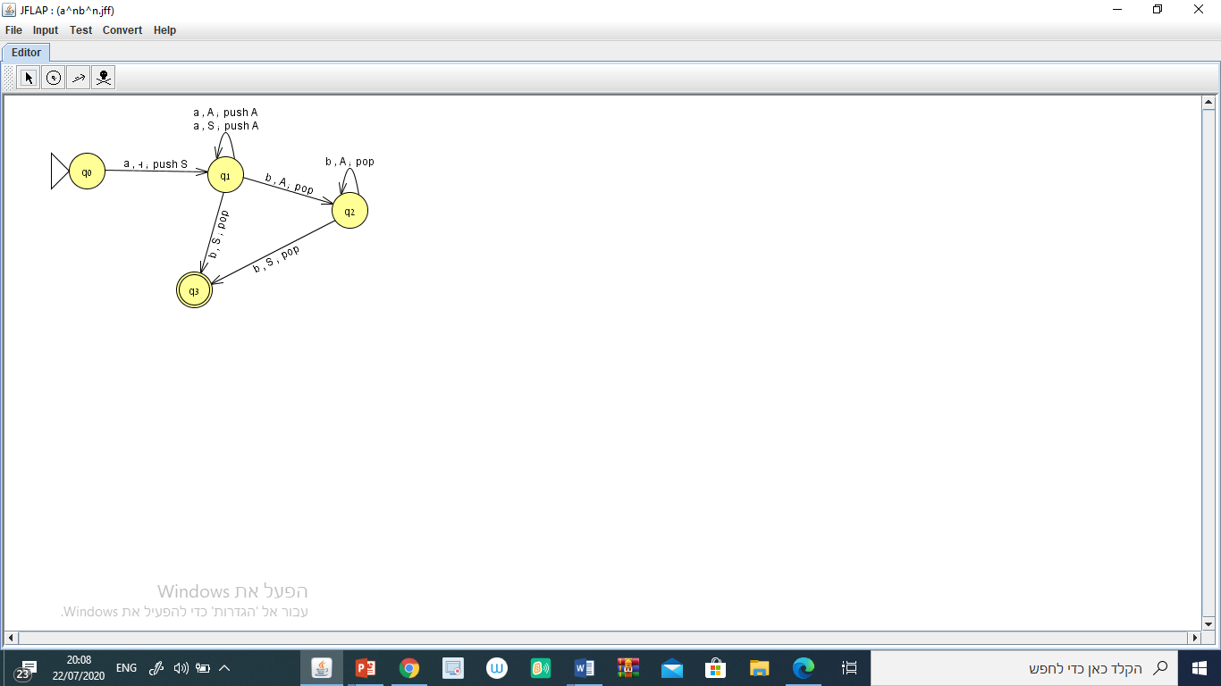
תרגיל 1
נבנה על הלוח אוטומט מחסנית שמקבל את השפה:
L = { a^{n}b^{n}| n > 0}
עבור כל a נוסף נכניס A
עבור a ראשון נכניס S למחסנית
שים לב:אם היה n>=0 אז המלה הריקה שייכת לשפה ולכן המצב ההתחלתי יהיה מקבל
עבור b ראשון שרואים וראש המחסנית A מעבר מצב
עבור כל b נוסף נמשיך להוציא את ראש המחסנית במידה והוא A
עבור b ראשון שרואים, אם S בראש המחסנית עוברים למצב מקבל (המילה ab)
עד שמופיע S בראש המחסנית, נוציא אותו ונעבור למצב מקבל

Slide 13
תרגיל 2
L = {a^{n}b^{2n} | n ≥ 0}
נתאר את השפה הזו:
המלה הריקה שייכת לשפה.
דוגמאות למלים ששייכות לשפה:
abb n=1 →
aabbbb n=2 →
aaabbbbbb n=3 →
מספר המופעים של a שווה לחצי ממספר המופעים של b (וניתן לומר שמספר ה-b-ים כפול ממספר ה-a-ים).

Slide 14
L = {a^{n}b^{2n} | n ≥ 0}
רעיון לפתרון:
עבור a ראשון נכניס SA למחסנית.
עבור כל a נוסף נכניס AA.
עבור b ראשון שרואים – מעבר מצב:
והשוואה אם A בראש המחסנית אז שולפים איבר ונשארים באותו מצב.
עבור כל b נוסף נמשיך להוציא את ראש המחסנית, במידה והוא A נשאר באותו מצב.
עד שמופיע S בראש המחסנית, נוציא אותו ונעבור למצב מקבל.
נבנה את האוטומט על הלוח

Slide 15
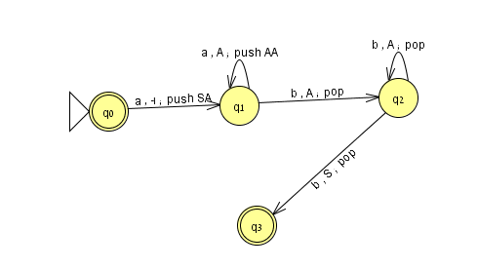
L = {a^{n}b^{2n} | n ≥ 0}
שים לב: אסור להוציא ממחסנית יותר מאות אחת בכל פעם (כי אנחנו יודעים רק מה נמצא בראש המחסנית).
אבל, מותר להכניס יותר מאות אחת בכל פעם.

Slide 16
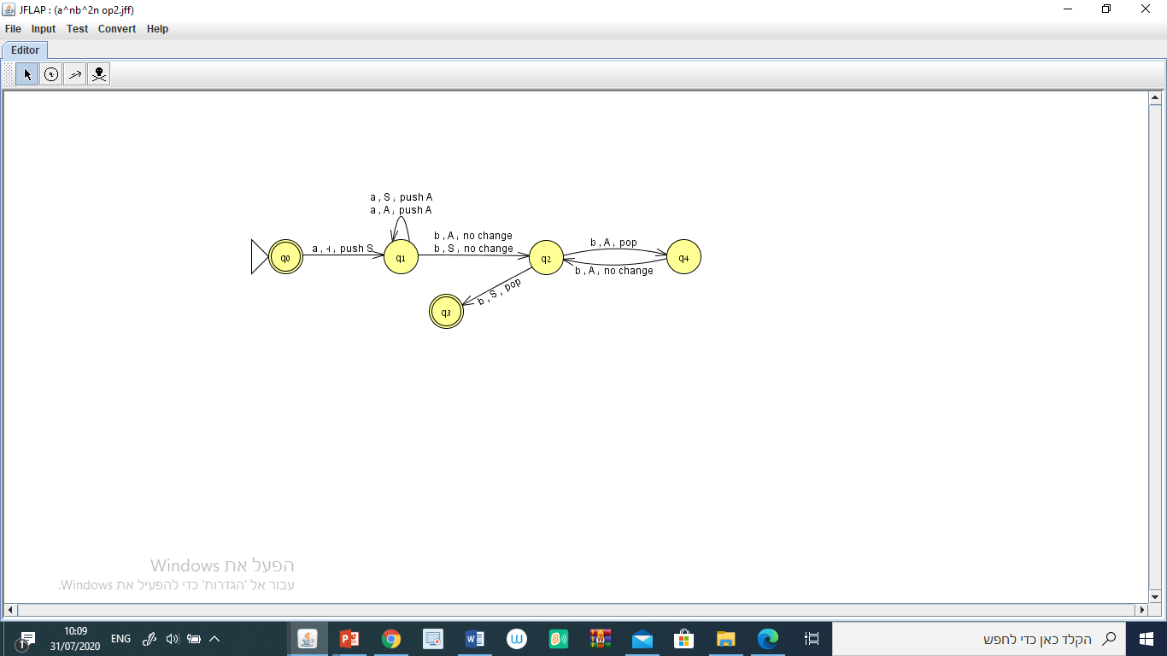
רעיון נוסף לפתרון תרגיל 2
עבור קלט b ראשון עוברים מצב ללא שינוי במחסנית
מכניסים למחסנית תו עבור כל a
וכשמופיעים ה-b-ים, לכל זוג
b-ים עבור ה-b
הראשון לא משנים את המחסנית,
ועבור ה-b השני מוציאים
איבר וכך הלאה.
הסבר המעקב על הלוח

Slide 17
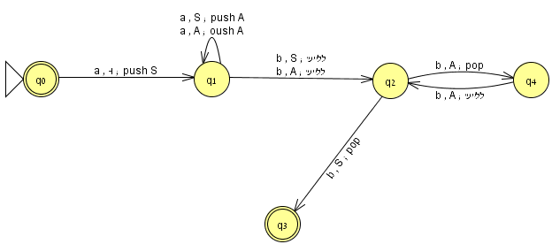
מעקב עבור המלה aabbbb
קלט a Push S
קלט a push A
קלט b אין שינוי
► ראש המחסנית
A
קלט b Pop
► ראש המחסנית
S

Slide 18
מעקב עבור המלה aabbbb
קלט a Push S
קלט a push A
קלט b אין שינוי Pop
קלט b Pop
► ראש המחסנית
S

Slide 19
מעקב עבור המלה aabbbb
קלט a Push S
קלט a push A
קלט b אין שינוי Pop
קלט b Pop
► ראש המחסנית
קלט b אין שינוי
S

Slide 20
מעקב עבור המלה aabbbb
Push S
push A
קלט b אין שינוי
קלט Pop b
קלט b אין שינוי
קלט b Pop

Slide 21
הפסקה 10 דקות תרגיל להפסקה
בנה אוטומט מחסנית עבור השפה :
L = { a^{n} b^{m} | m>n , n≥ 0}

Slide 22
תרגיל 3 L = { a^{n} b^{m} | m>n , n≥ 0}
המילה הריקה לא שייכת לשפה. למה?
המילה הקצרה ביותר היא : b
דוגמאות למלים ששייכות לשפה : bbbb , aabbbbb, abb
מספר ה- b –ים גדול ממספר ה- a-ים.
רעיון לפתרון:
מכניסים תו עבור כל אחד מה-a-ים למחסנית ומוציאים תו עבור כל b.
המחסנית תתרוקן לפני שהקלט יסתיים.
כלומר, מוציאים את כל התווים שהכנסנו עבור ה-a-ים מהמחסנית ותישאר לפחות
אות אחת של b בקלט.

Slide 23
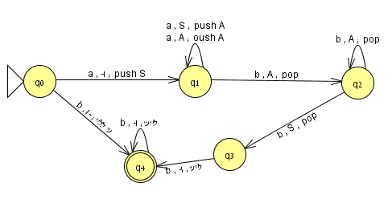
L = { a^{n} b^{m} | m>n , n≥ 0}
נבנה אוטומט מחסנית על הלוח
עבור המילה הקצרה ביותר(b) ועבור המלים שלא מכילות a.
אם מופיע b בתחילת המילה אז עוברים למצב מקבל ללא שינוי במחסנית

Slide 24
תרגיל 4
בנה אוטומט מחסנית עבור השפה L מעל א"ב {a,b,c,d}
L = { a^{n} b^{m}c^{m}d^{n} | n,m>0 }
- נתון שמספר מופעי a שווה למספר מופעי d.
נתון שמספר מופעי b שווה למספר מופעי c.
המילה הקצרה ביותר היא : abcd
הרעיון לפתרון
עבור כל אחד מה-a-ים מכניסים תו למחסנית, וכן עבור כל אחד מה-b-ים. חשוב להכניס תווים שונים למחסנית ( A עבור קלט a ו- B עבור קלט (b.
- ברגע שמופיע c מתחילים להוציא את הB- ים, עד
שמופיע d בקלט ובראש המחסנית מופיע A או S.
- עבור כל d בקלט מוציאים A מהמחסנית. אם הגענו לסוף הקלט כשהמחסנית ריקה, הרי שהמילה בשפה.
נפתור על הלוח

Slide 25
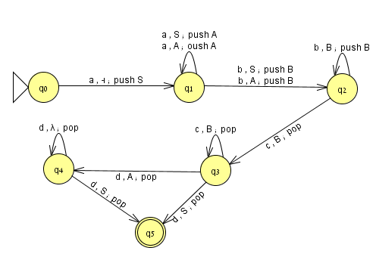
L = { a^{n} b^{m}c^{m}d^{n} | n,m>0 }

Slide 26
אוטומט מחסנית
פריסה 1 (הפריסות שונות זו מזו במיקום תיבות הטקסט וגרפיקת הרקע, ותוכלו לגוון ביניהן)
נקודות חשובות שצריכים לזכור:
בכל מעבר במחסנית ניתן לדחוף כמה תווים, אבל אסור לשלוף יותר מתו אחד מראש המחסנית.
אוטומט מחסנית נעזר במחסנית אחת בלבד.
אוטומט מחסנית הוא בדרך כלל אוטומט לא מלא ( אין בו מצבי מלכודת).
בסוף הבנייה בודקים את האפשרות עבור המלה הקצרה ביותר.
מילה מתקבלת על ידי אוטומט מחסנית רק אם הקלט של המילה
הסתיים והאוטומט נמצא במצב מקבל.
את השקופית הזו תוכלו לשכפל, על מנת ליצור שקופיות נוספות הזהות לה – אליהן תוכלו להכניס את התכנים.
כדי לשכפל אותה, לחצו עליה קליק ימיני בתפריט השקופיות בצד ובחרו "שכפל שקופית" או "Duplicate Slide"
(מחקו ריבוע זה לאחר הקריאה)

Slide 27
תרגילים לעבודה עצמית
בנה אוטומט מחסנית עבור השפות הבאות:
L1 = {(ab)^{n}b^{n} | n ≥ 0} (מעל א"ב {a,b})
רמז : עבור כל ab נכניס אות למחסנית
L2 = {a^{n}(ba)^{2n} |n≥ 0} (מעל א"ב {a,b})
L3 = {a^{n}b^{m}c^{n+m} | n,m ≥ 0} (מעל א"ב {a,b,c})
L4 = {(ab)^{n}c^{k}b^{n} | n,k ≥ 0} (מעל א"ב {a,b,c})

Slide 28
בהצלחה בבחינות הבגרות

Slide 29

שקופית זו היא חובה
שימוש ביצירות מוגנות בזכויות יוצרים ואיתור בעלי זכויות
השימוש ביצירות במהלך שידור זה נעשה לפי סעיף 27א לחוק זכות יוצרים, תשס"ח-2007. אם הינך בעל הזכויות באחת היצירות, באפשרותך לבקש מאיתנו לחדול מהשימוש ביצירה, זאת באמצעות פנייה לדוא"ל rights@education.gov.il

